Slide 1
Урок №3
Действия с обикновени дроби
I ОУ“ Христо Смирненски“Провадия
Златинка Владимирова

Slide 3
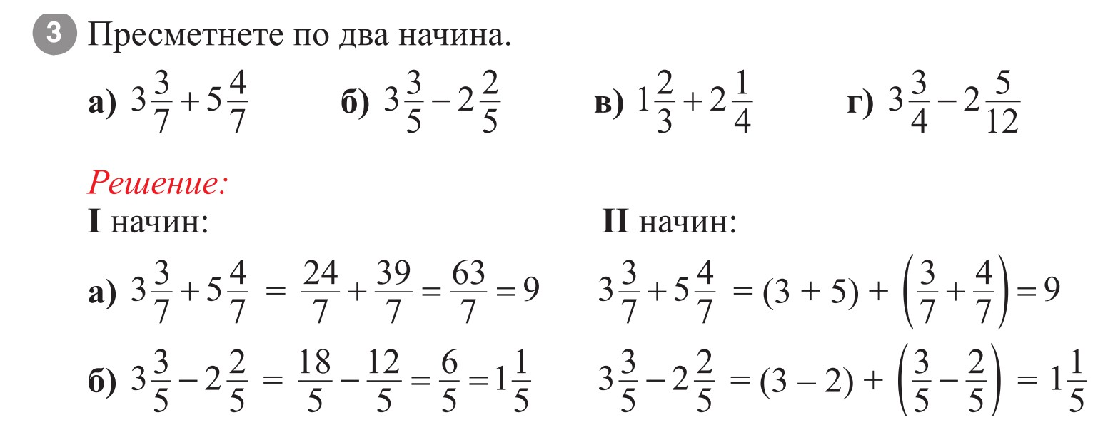

Slide 4
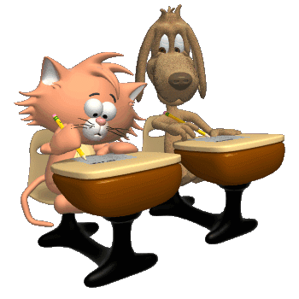
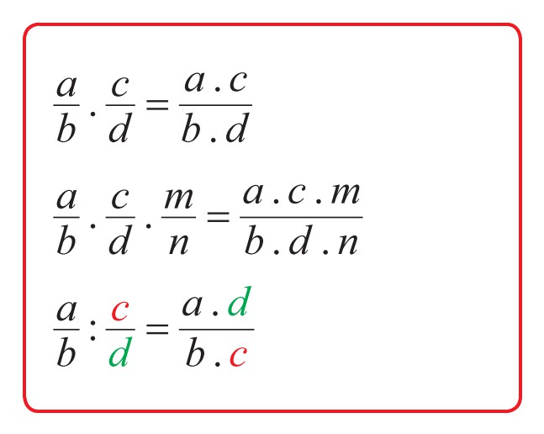

Slide 5
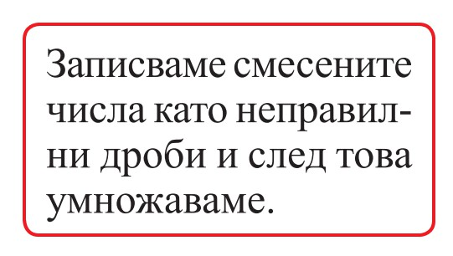
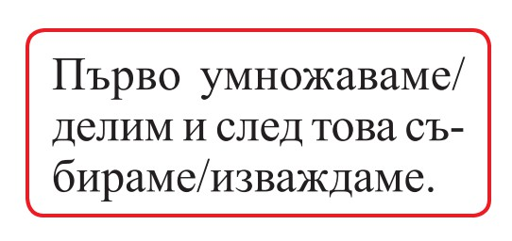

Slide 7
ДОМАШНО: Учебник
стр.12 – зад8 (б,д), 9(а) и 13

